Slide 1
한국경제의 위기와
성장의 한계

Slide 2
채무문제와 부동산 거품 붕괴(1)
세계 주요국가 국가채무/GDP비율
(단위: %)
자료: World Bank, 기획재정부
 | 미국 | 영국 | 일본 | 이탈리아 | 포르투갈 | 그리스 | 스페인 | 아일랜드 | OECD전체 | 한국
2009 | 83.9 | 71.0 | 189.0 | 123.6 | 83.8 | 114.9 | 59.3 | 65.8 | 90.0 | 33.8
2010 | 92.4 | 83.1 | 197.2 | 127.0 | 90.9 | 123.3 | 67.5 | 81.3 | 97.4 | 36.1

Slide 3
채무문제와 부동산 거품붕괴(2)
한국 부채 문제
- 정부부채+공기업부채+정부의 대 민간 보증= GDP의 70~130% (한국경제연구원)
- 기업부채(2010.3) 1,780조, 가계부채 923조원
특히 한국의 높은 우발채무 문제를 고려할 때 2050년 한국의 국가채무는 GDP의 136%에 달할 전망
미래세대의 세금 증대와 고령층 부양 부담

Slide 4
채무문제와 부동산 거품붕괴(3)
부동산 거품 붕괴의 시작
DTI, LTV 규제와 부동산 가격의 하락
DTI(총부채상환비율: Debt to Income Ratio)
: 연간원리금 상환액과 기타부채 연간이자 상환액의 합을 연소득으로 나눈 비율
LTV(주택담보대출비율: Loan to Value Ratio)
: 담보(주택가격) 가치 대비 대출 비율

Slide 5
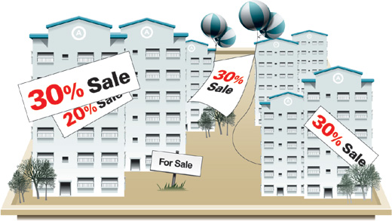
채무문제와 부동산 거품붕괴(4)
부동산 거품 붕괴의 시작
대규모 아파트 미분양사태
대규모 주택공급 물량 2015-2016년 완공(보금자리주택, 신도시건설 등)
사진출처: 동아일보

Slide 6
저출산 고령화 문제(1)
2010년 11월 현재 65세 이상 인구비율:11.3%
2018년 고령사회(65세 이상 인구비율 14%이상)
2026년 초고령사회(65세 이상 인구비율 20% 이상)으로 진입 예정

Slide 7
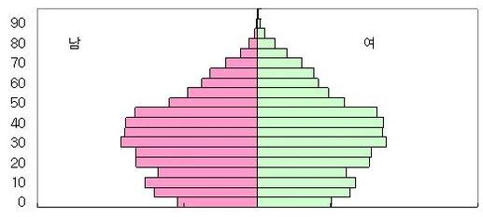
저출산 고령화 문제(2)
인구피라미드의 변화
<2005년 인구피라미드>
자료: 통계청 특별추계. 2005.01

Slide 8
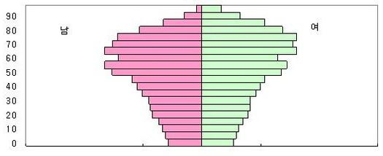
저출산 고령화 문제(3)
인구피라미드 변화
<2050년 인구피라미드>
자료: 통계청 특별추계. 2005.01
Notes:
-노인과 젊은이 세대간 갈등 심화: 일자리 나누기, 연금.건강보험료 부담 등
-생산가능인구의 감소- 사회의 진취적 기상 저하, 노인 부양 의무 부담 증가, 포퓰리즘 정책의 홍수 가능성

Slide 9
저출산 고령화 문제(4)
고령화 사회가 초래할 비극
-노인과 젊은이의 세대간 갈등 심화
-내수시장의 침체
-기업과 청년인력의 해외탈출 진행
-생산가능인구(15-64세)의 감소
Notes:
-노인과 젊은이 세대간 갈등 심화: 일자리 나누기, 연금.건강보험료 부담 등
-생산가능인구의 감소- 사회의 진취적 기상 저하, 노인 부양 의무 부담 증가, 포퓰리즘 정책의 홍수 가능성

Slide 10
수출시장 적신호(1)
한국경제를 견인하고 있는 수출시장
세계수출순위 톱10
(2010년 10월 현재 기준, 단위: 억 달러)
자료: ‘경제위기와 농업경제학의 과제’,성진근

Slide 11
수출시장 적신호(2)
전통적 수출시장인 미국, EU 등 선진국 수출시장의 침체
-금융위기 이후 더블 딥 가능성 상존
최대 수출시장인 중국시장의 위축
-한국, 중국, 일본 간의 분업구조가 완제품의 무한경쟁시대로 진전
-중국의 금리인상과 소비세 인상 등 출구전략 선택으로 인한 내수시장 위축
-중국과 대만 간의 양안 FTA로 한국상품의 수출경쟁력 약화

Slide 12
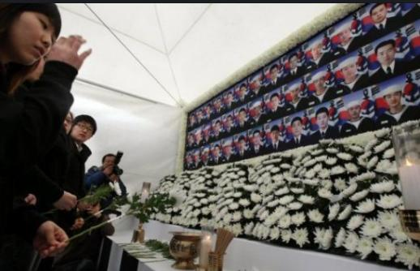
북한 리스크와 안보불안
2010년 천안함 피격과 연평도 포격 사건

Slide 13
자원, 식량, 환경 위기(1)
석유, 철광석 등 부존자원이 빈약한 한국의 해외자원 의존적인 경제성장 정책 추진
원자재 가격 상승으로 인한 교역조건 악화
국제 유가 및 곡물 가격 변동에 따른 물가 변동성 심화
낮은 식량 자급률
2009년 식량 자급률 26.7%
곡물 수입의 곡물메이저에 대한 의존도: 73%

Slide 14
자원, 식량, 환경 위기(2)
가뭄, 홍수, 폭염, 혹한 등 한국의 대형 기상이변 발생빈도의 증가
차세대 바이오 산업에 있어서 후발주자
2013년 이후 탄소배출감축 의무화

Slide 15
일본의 ‘잃어버린 10년’ 답습?
일본의 ‘잃어버린 10년’의 원인
- 기존산업 성장의 한계, 종신고용체계의 붕괴, 저출산 고령화, 재정적자 위기, 내수위축과 경제성장률 저하, 부동산 거품 붕괴, 정부의 뒤늦은 정책
저성장 늪에 빠질 가능성 대책
- 포퓰리즘적 정책 경계, 출산장려정책, 양극화 완화 정책 등의 도입 필요성

Slide 16
Thank you!

